Slide 1
Ki nevet a végén játékról készült videó alapján a játékmenet követése
Domán Dániel Gergő
témavezető: Pataki Péter (ARH Zrt), Tamaga István, Deli Gábor (ARH Zrt)

Slide 2
Az idei félév célja
A játék lekövetése videó alapján
  Tábla pozíciójának megtalálása – első félévi projekt továbbfejlesztése
  Mezők azonosítása – első félévi projekt továbbfejlesztése
  Dobókocka leolvasása – második félévi projekt továbbfejlesztése
  Bábuk megtalálása
  A mezők és a bábuk színének megállapítása
  Videó

Slide 3
Eszközök
C++
OpenCV
  Éldetektálás
  Körkereső
  Haar Cascade detektor

Slide 4
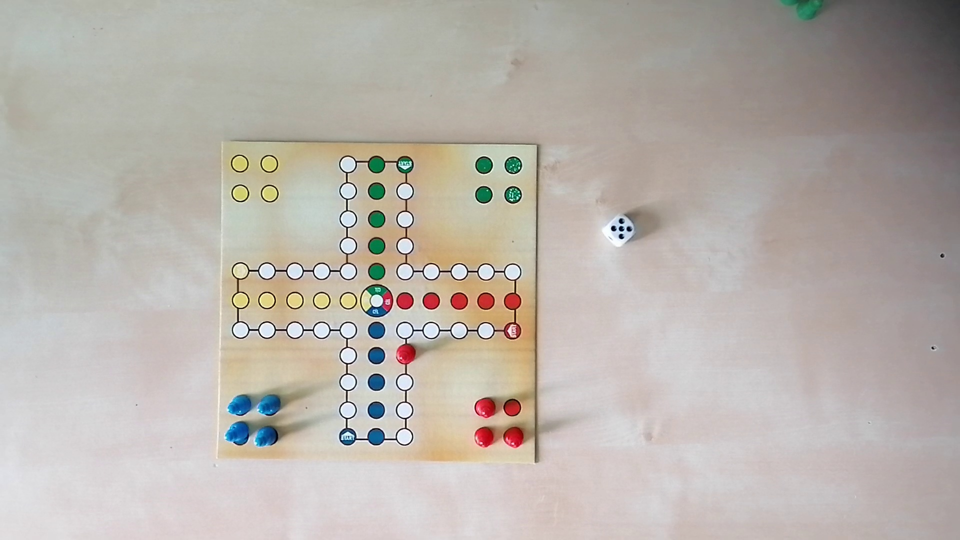
A tábla
C++
Qt Creator
OpenCV

Slide 5
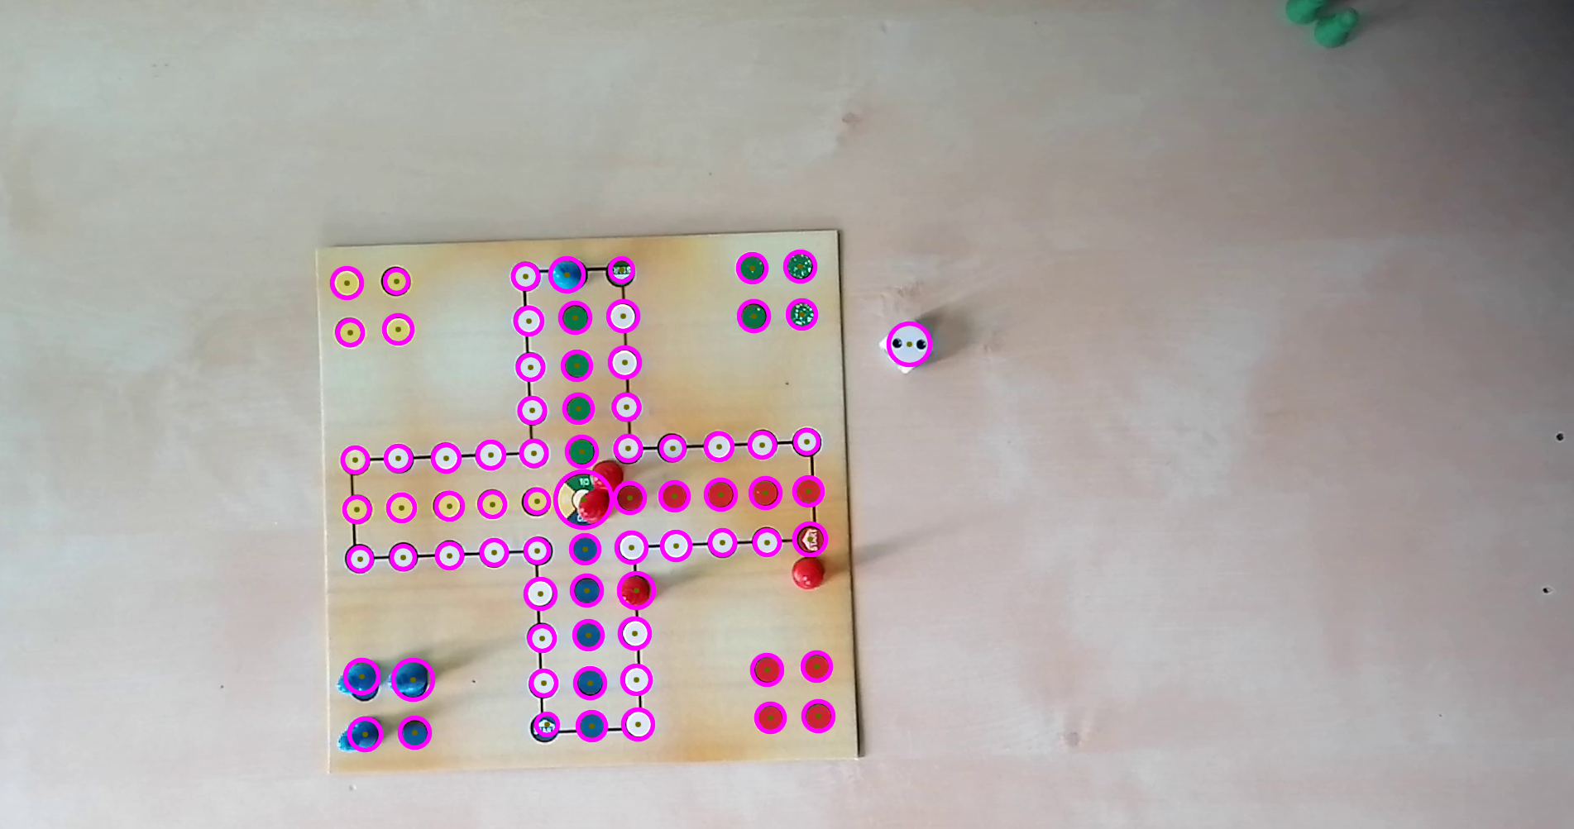
A tábla
Körök detektálása (első félév)

Slide 6
A tábla
Tábla megtalálása: (első félév)
Legalább 3 sarokmező azonosítása, ha nincs meg: hiba
Forgatás
Többi mező azonosítása, csoportosítása
  Startmező
  Külső mező
  Célegyenes
  A célmezőt nem detektáljuk
  Ha nincs meg elég sok: hiba

Slide 7
A tábla
Idei fejlesztések
Magányos körök törlése
  Ha adott távolságon belül nincs másik kör, töröljük
Mezők színezése
  5 szín: piros, zöld, kék, sárga, egyéb
  Startmezők és célegyenes – az összetartozók egyszínűek
  A sarokmezők alapján színezünk
  Ha a középpont „egyéb” színű: más pontok a közelben
  Ha nem sikerül: az utolsó célegyenes mező alapján
  A külső mezők fehérek

Slide 8
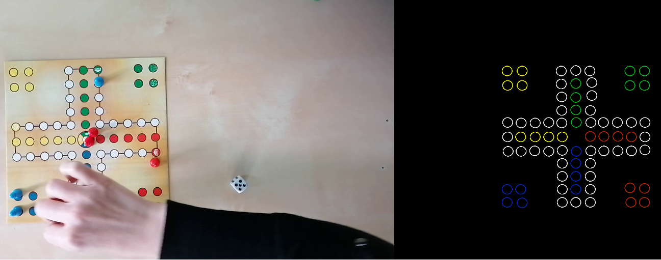
A tábla
Színezett tábla

Slide 9
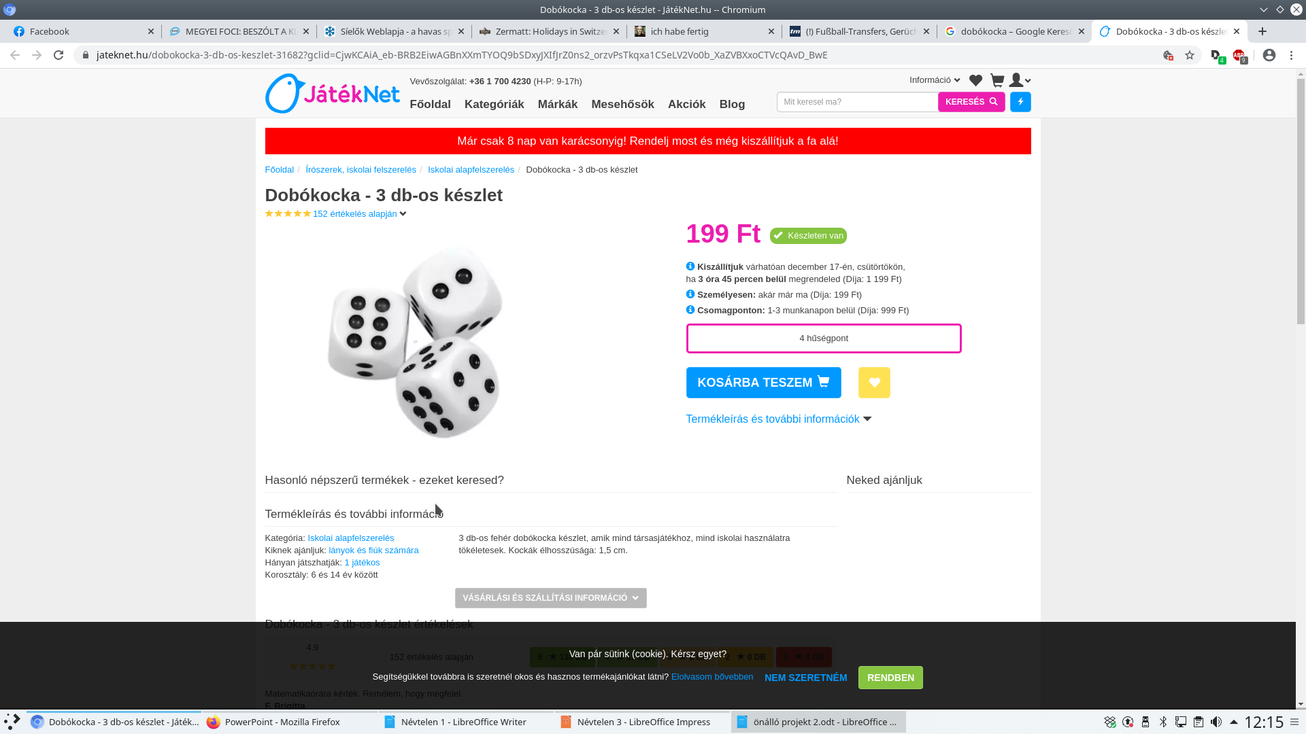
Dobókocka
Kocka megtalálása: (második félév)
Kétféle módszer:
  Éldetektálás
  Haar Cascade – ezt használjuk
Kocka leolvasása: (második félév)
Éldetektálás, pöttyök, mint kis fekete körök

Slide 10
Bábukeresés
Haar Cascade detektorral
Tanító képek előállítása:
  Körkeresővel
  Pozitív: van rajta bábu
    Tükrözés, forgatás – sokszorozás, és nem az árnyékra tanul rá
  Negatív: nincs rajta bábu

Slide 11
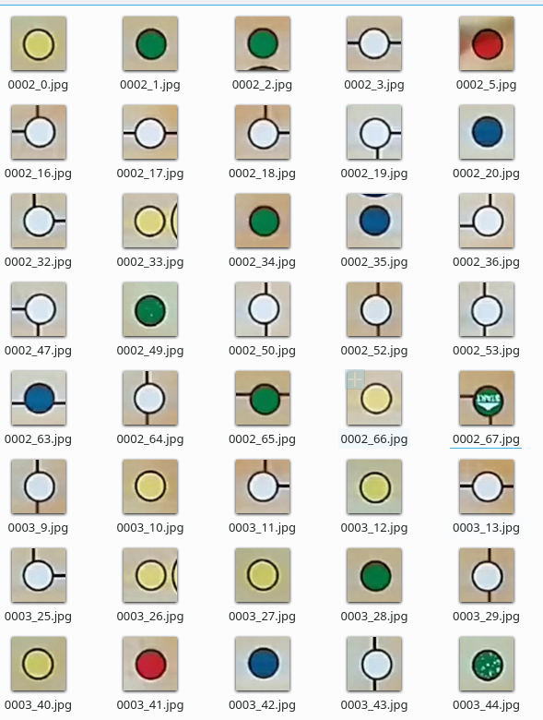
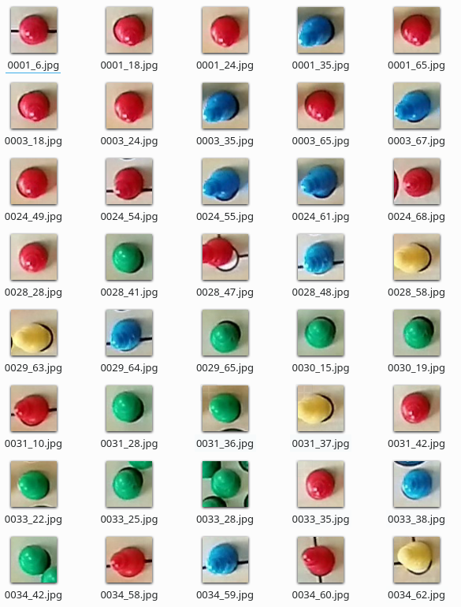
Bábukeresés
Negatív képek Pozitív képek

Slide 12
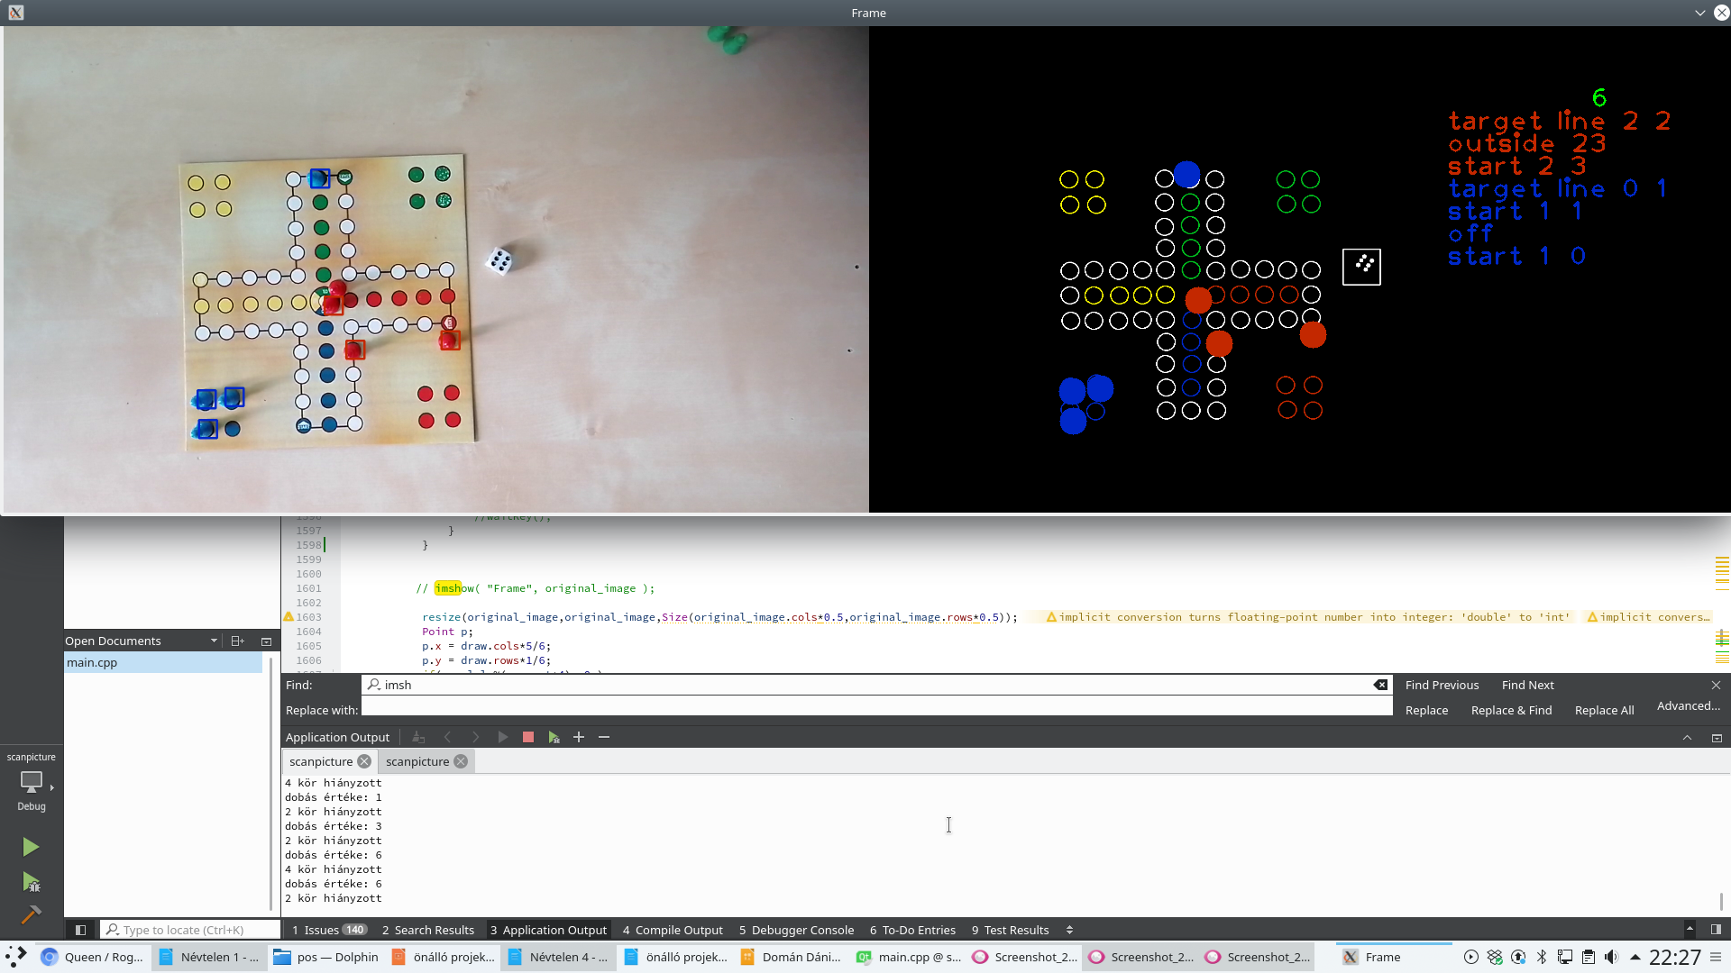
Bábukeresés

Slide 13
Videó
Kiértékelés
Bábuk: minden negyedik képkocka
Tábla és kocka: minden nyolcadik képkocka
Dobásérték: az előző 6 leolvasott érték maximuma
  Eredetileg módusza, gyakorlatban ez jobban működik
Bábukorrekció
Hibás tábladetektálás esetén: marad a korábbi

Slide 14
Videó
Kiértékelés
Bábuk: minden negyedik képkocka
Tábla és kocka: minden nyolcadik képkocka
Dobásérték: az előző 6 leolvasott érték maximuma
  Eredetileg módusza, gyakorlatban ez jobban működik
Bábukorrekció
Hibás tábladetektálás esetén: marad a korábbi

Slide 15
Elemi képfeldolgozó eszközökkel
Mitől dobókocka a dobókocka a táblán?
Legalább 4 csúcsa van
Konvex
Az átmérő négyzetének fele egyenlő az alakzat
területével
Az átmérő nagysága meghatározott értékek közt mozog
Van rajta 1,2,...6 fekete pötty

Slide 16
Fejlesztési lehetőségek
Pontosabb detektorok:
A kocka és bábu keresése Haar Cascade helyett neurális hálóval
Pl: YOLO
A dobókocka leolvasása osztályozó hálóval

Slide 17
Fejlesztési lehetőségek
Precízebb követés:
Csak a jelenleginél pontosabb detektálással működhet
Új dobás
Lépés
Dobás alapján a lépés megtippelése
Szabályos volt-e a lépés

